Slide 1



Curso de bioseguridaD
Para laboratorios de investigación biomédica
v2018
Sesión 1
Conceptos de Bioseguridad
Christian A. García-Sepúlveda MD PhD
Sandra E. Guerra-Palomares QFB PhD
Laboratorio de Genómica Viral & Humana
Facultad de Medicina
Universidad Autónoma de San Luis Potosí

Slide 2
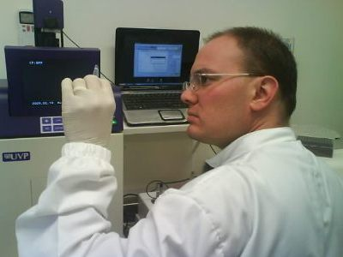
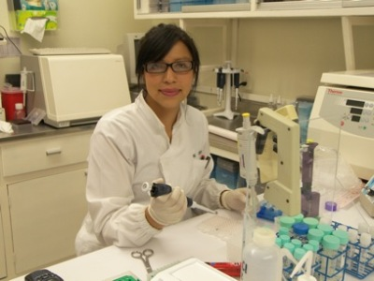
¿Quienes somos y que experiencias en bioseguridad tenemos?
Formación académica y científica
CA García-Sepúlveda MD PhD
Responsable de Laboratorio
Laboratorio de Genómica Viral y Humana
Facultad de Medicina UASLP
SE Guerra-Palomares QFB PhD
Investigador Asociado
Laboratorio de Genómica Viral y Humana
Facultad de Medicina UASLP
Responsable de la Comisión Auxiliar de Seguridad e Higiene y de la Subcomisión Mixta de Higiene y Seguridad de la Facultad de Medicina.

Slide 3
¿Quienes somos y que experiencias en bioseguridad tenemos?
Líneas de investigación.
Genómica viral y humana
Epidemiología Molecular
Receptores de células NK (KIR)
Ligandos KIR (MHC)
Patógenos transmitidos por sangre (HBV, HCV, HIV y CMV)
Patógenos respiratorios con Dr. Daniel Noyola (Flu y RSV)
Patógenos exóticos (DENV, WNV, ZIKV, CHIKV, SNV, CoV-MERS, CoV-SARS, Arenavirus, etc).

Slide 4
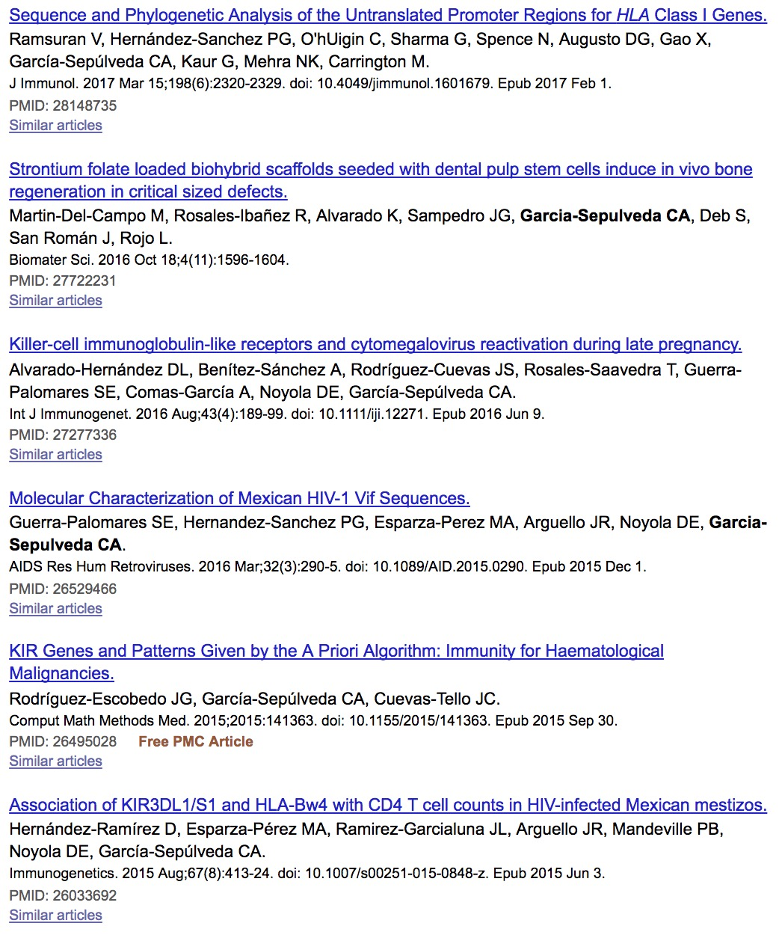
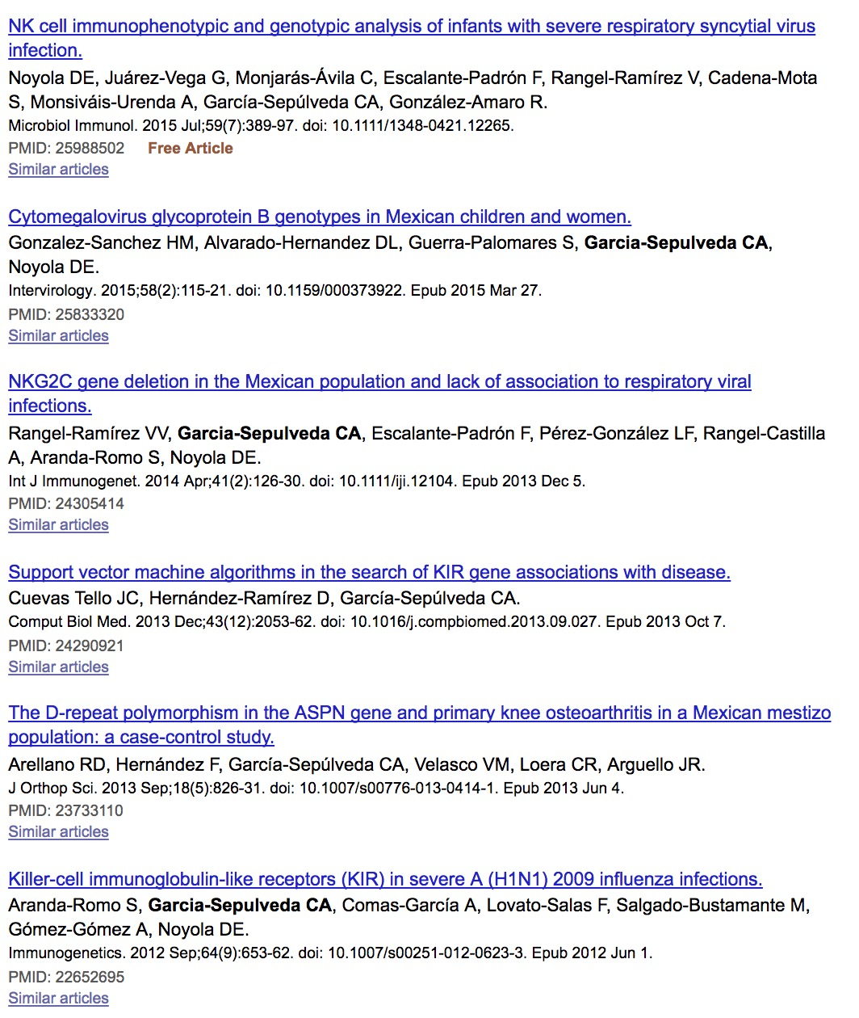
¿Quienes somos y que experiencias en bioseguridad tenemos?
Publicaciones.

Slide 5
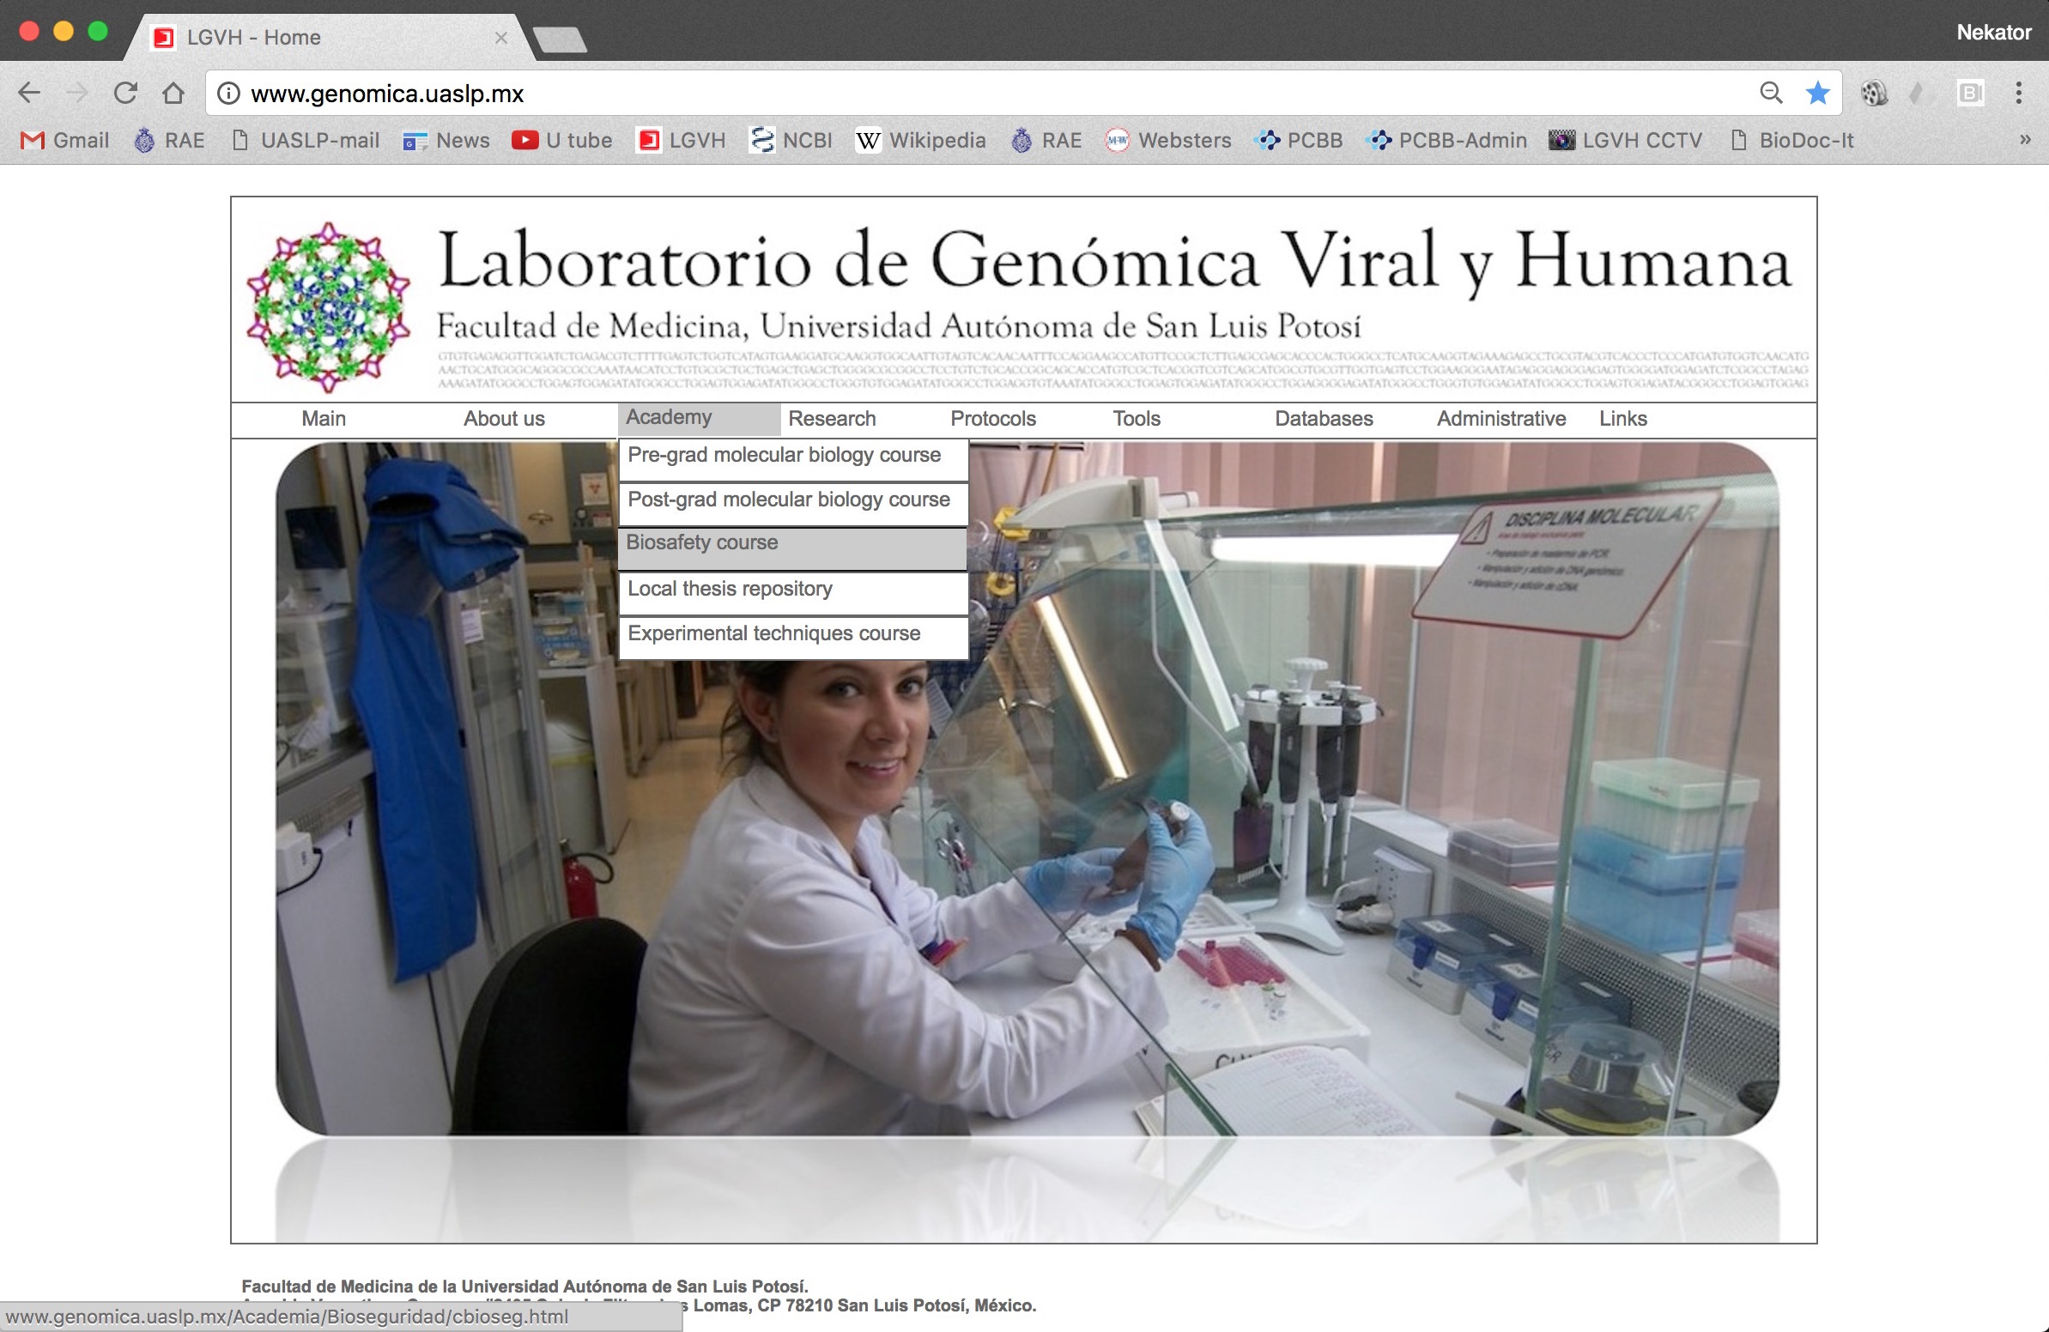
¿Quienes somos y que experiencias en bioseguridad tenemos?
Herramientas de bioinformática.

Slide 6
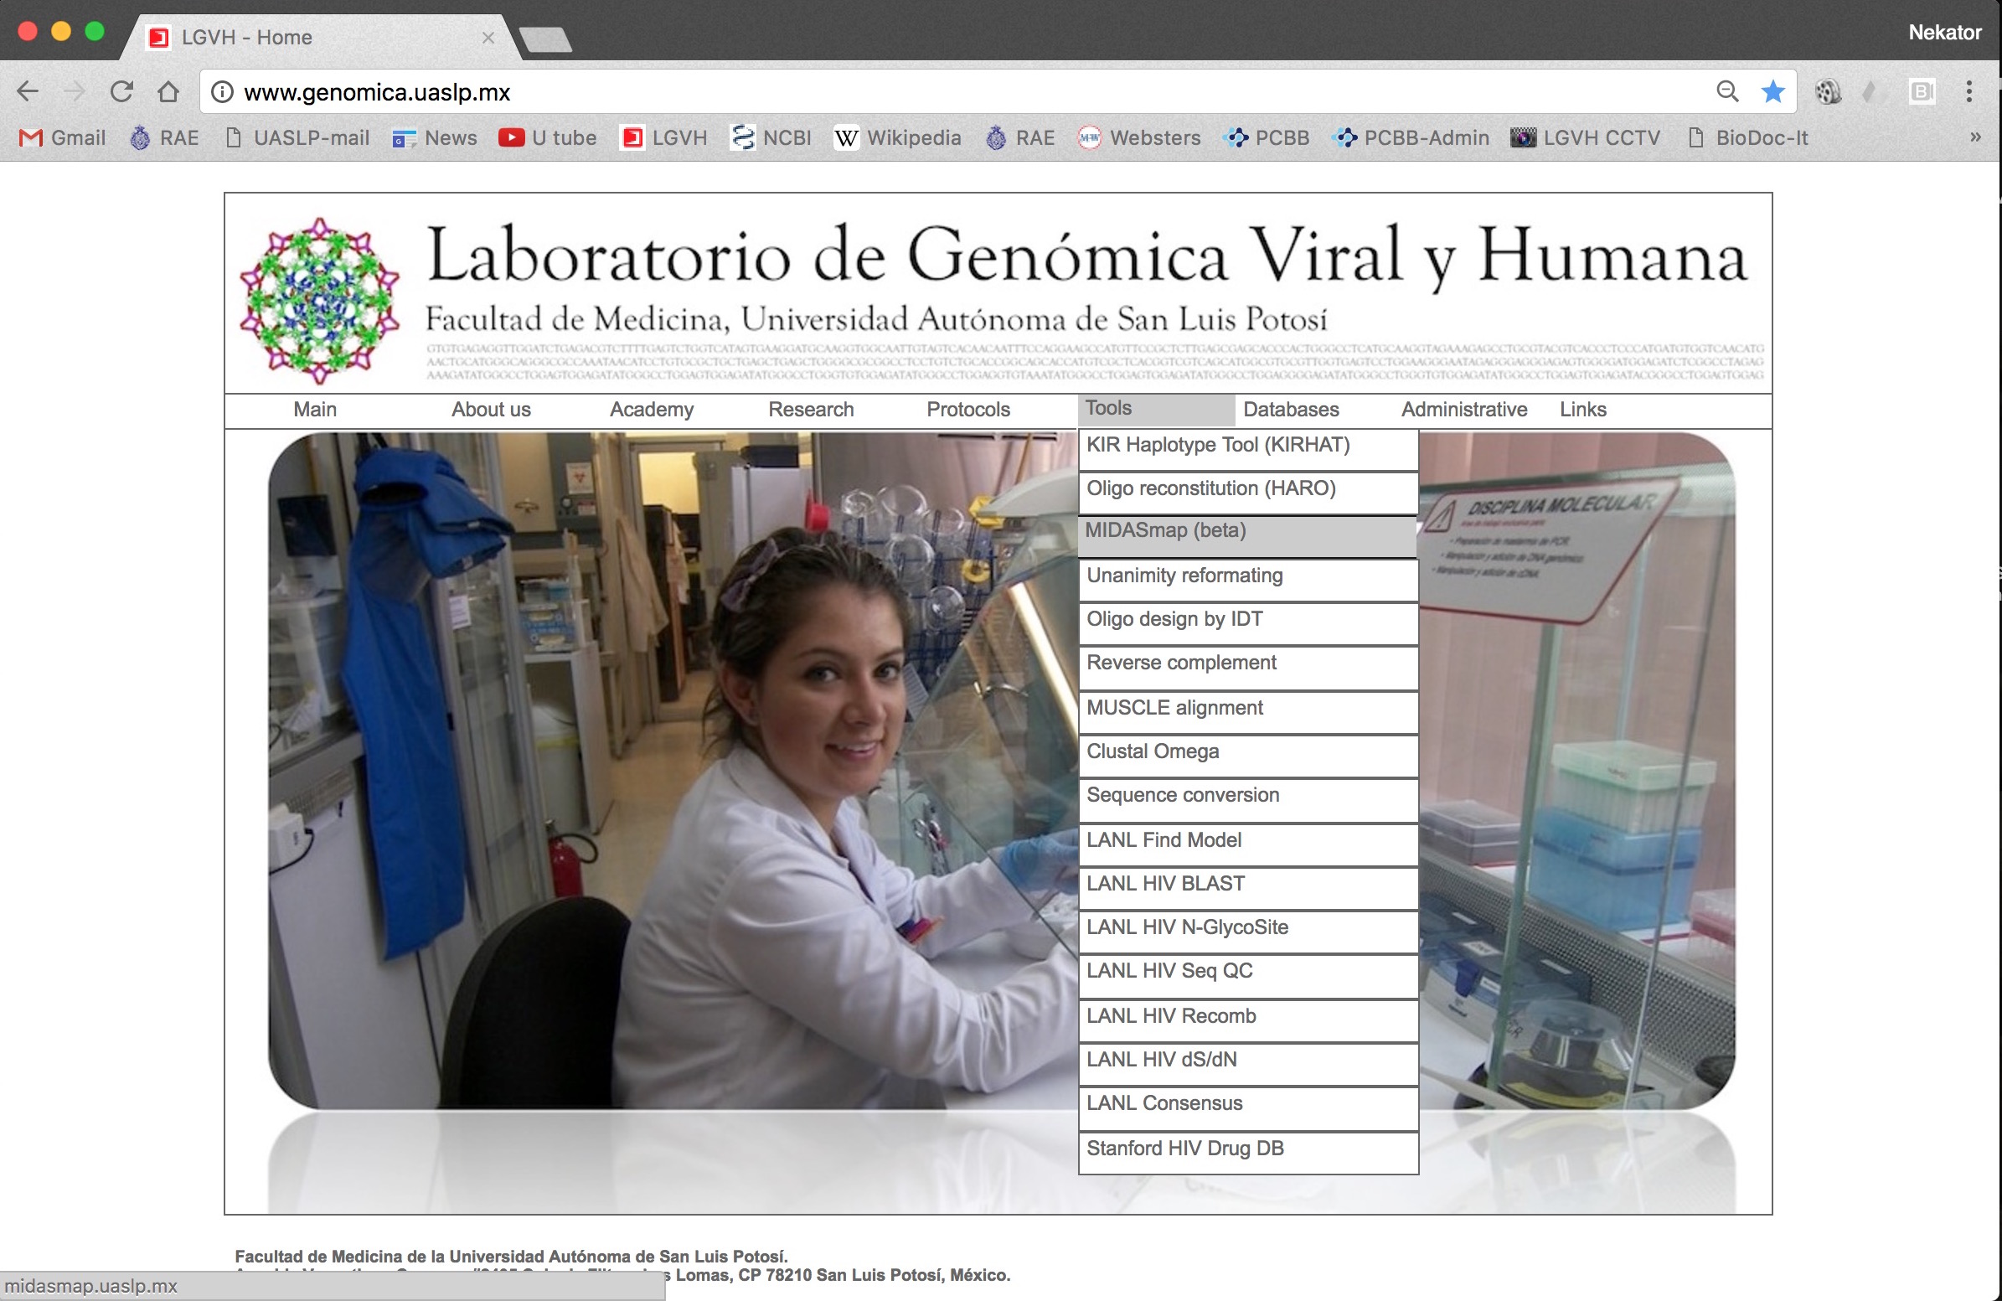
¿Quienes somos y que experiencias en bioseguridad tenemos?
Herramientas de bioinformática.

Slide 7
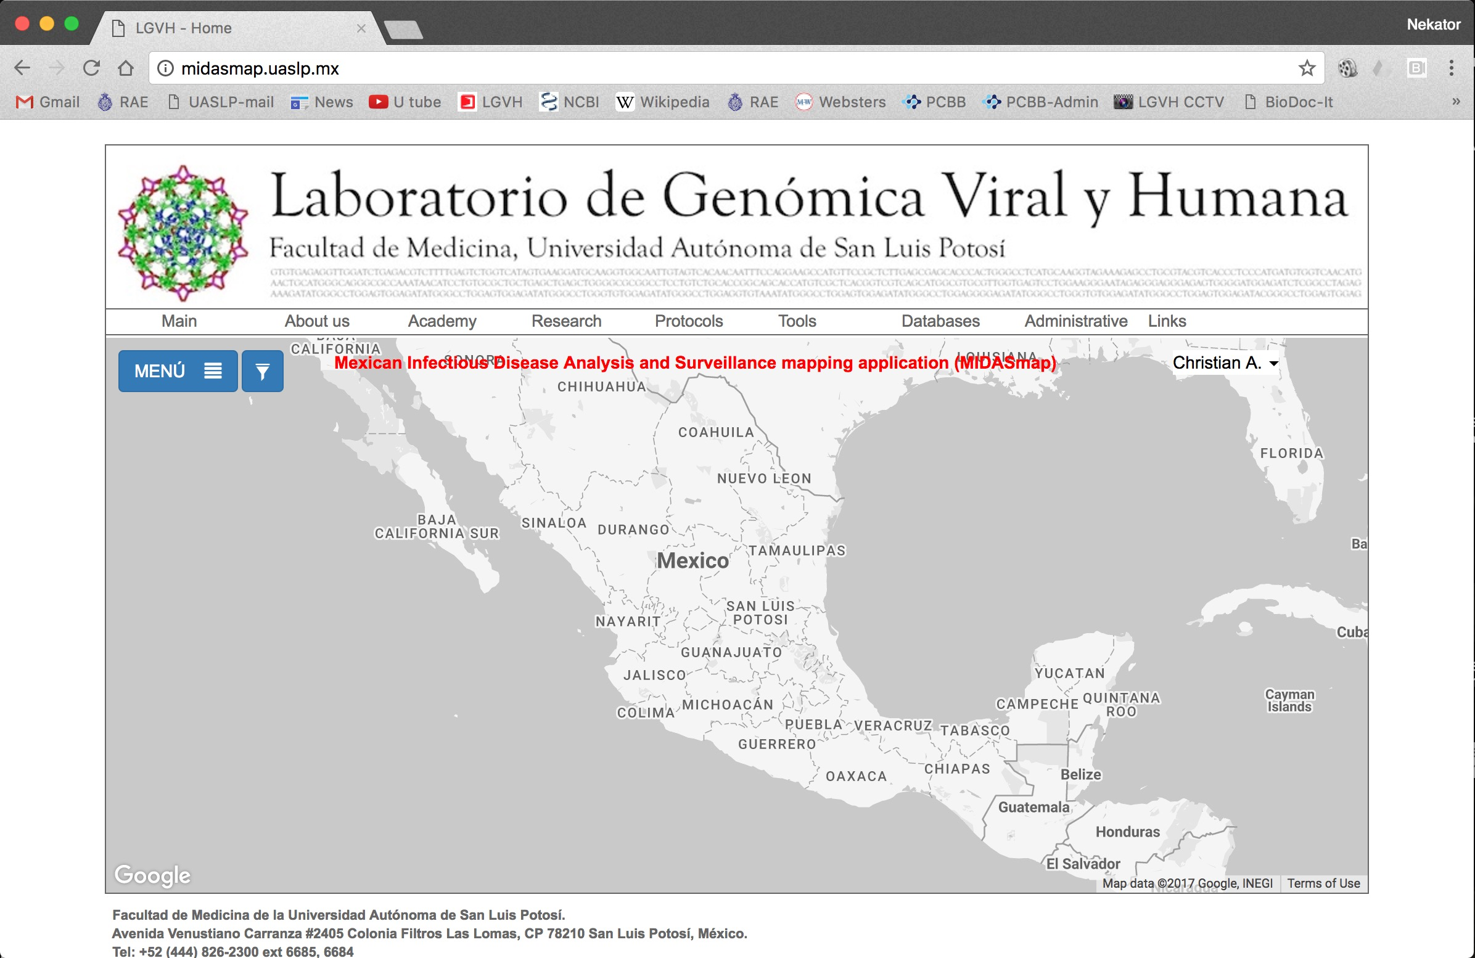
¿Quienes somos y que experiencias en bioseguridad tenemos?
Herramientas de bioinformática.

Slide 8
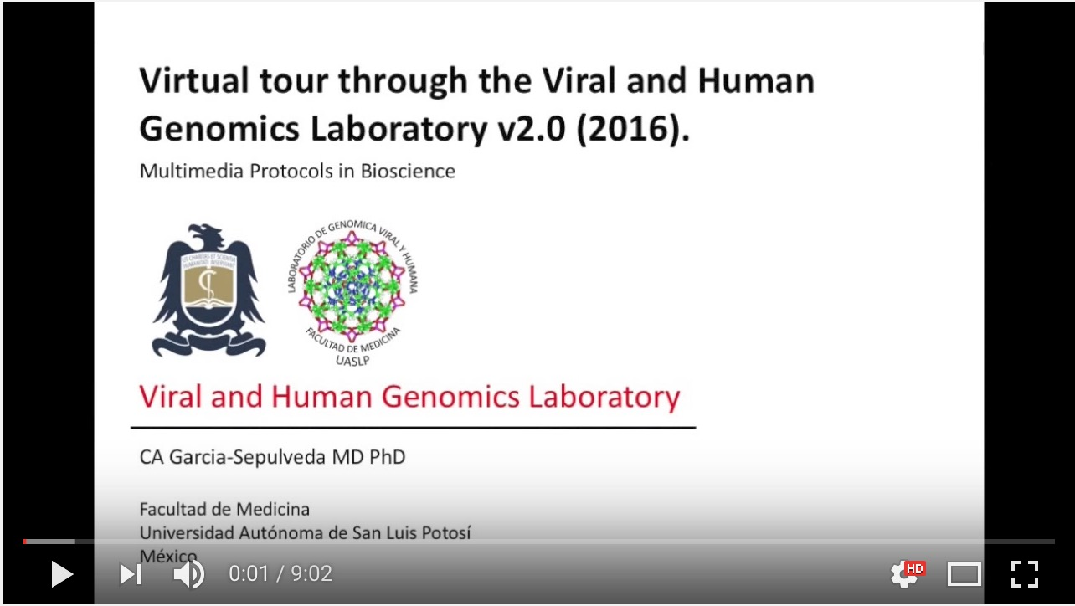
¿Quienes somos y que experiencias en bioseguridad tenemos?
Infraestructura de bioseguridad.
Establecido en el 2007, reinaugurado en el 2015.
Áreas pre-PCR, RT-PCR, Biología
Celular y de Contención Biológica.
Proyecto de Infraestructura de
Bioseguridad permitió llevarlo desde
BSL2 hacia BSL2+.
Infraestructura física, equipamiento,
y protocolos de bioseguridad.

Slide 9
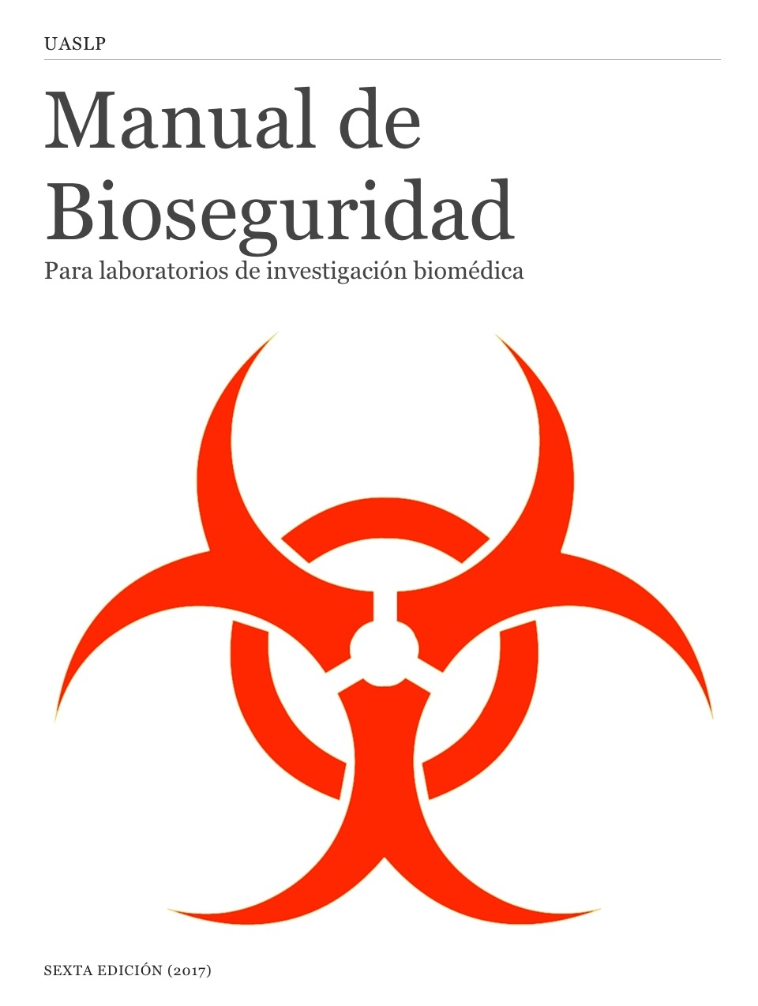
Referencias para el curso
Manual de Bioseguridad para Laboratorios de Investigación Biomédica, 5ta Ed (2012)
Idioma: Español
CA García-Sepúlveda, DE Noyola-Cherpitel, JR Argüello-Astorga
123 Mb PDF

Slide 10

Referencias para el curso
Manual de Bioseguridad para Laboratorios de Investigación Biomédica, 5ta Ed (2012)
Idioma: Español
CA García-Sepúlveda, DE Noyola-Cherpitel, JR Argüello-Astorga
Biosafety in Microbiological and Biomedical Laboratories, 5th Ed (2009)
Idioma: inglés y español
Depto de Salud y Servicio Humanos, Centros para el Control y Prevención de Enfermedades y el Instituto Nacional de la Salud de los EUA
13/26 Mb PDF

Slide 11
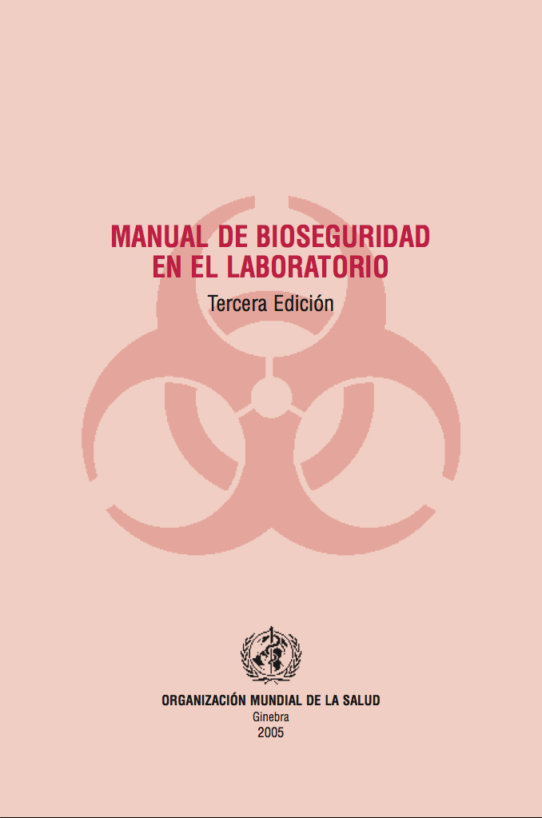
Referencias para el curso
Manual de Bioseguridad para Laboratorios de Investigación Biomédica, 5ta Ed (2012)
Idioma: Español
CA García-Sepúlveda, DE Noyola-Cherpitel, JR Argüello-Astorga
Biosafety in Microbiological and Biomedical Laboratories, 5th Ed (2009)
Idioma: inglés y español
Depto de Salud y Servicio Humanos, Centros para el Control y Prevención de Enfermedades y el Instituto Nacional de la Salud de los EUA
Manual de Bioseguridad en el Laboratorio, 3^{ra} Ed (2005)
Idioma: Cualquiera
Organización Mundial de la Salud y Centros para el Control y Prevención de Enfermedades de los EUA
13 Mb PDF

Slide 12
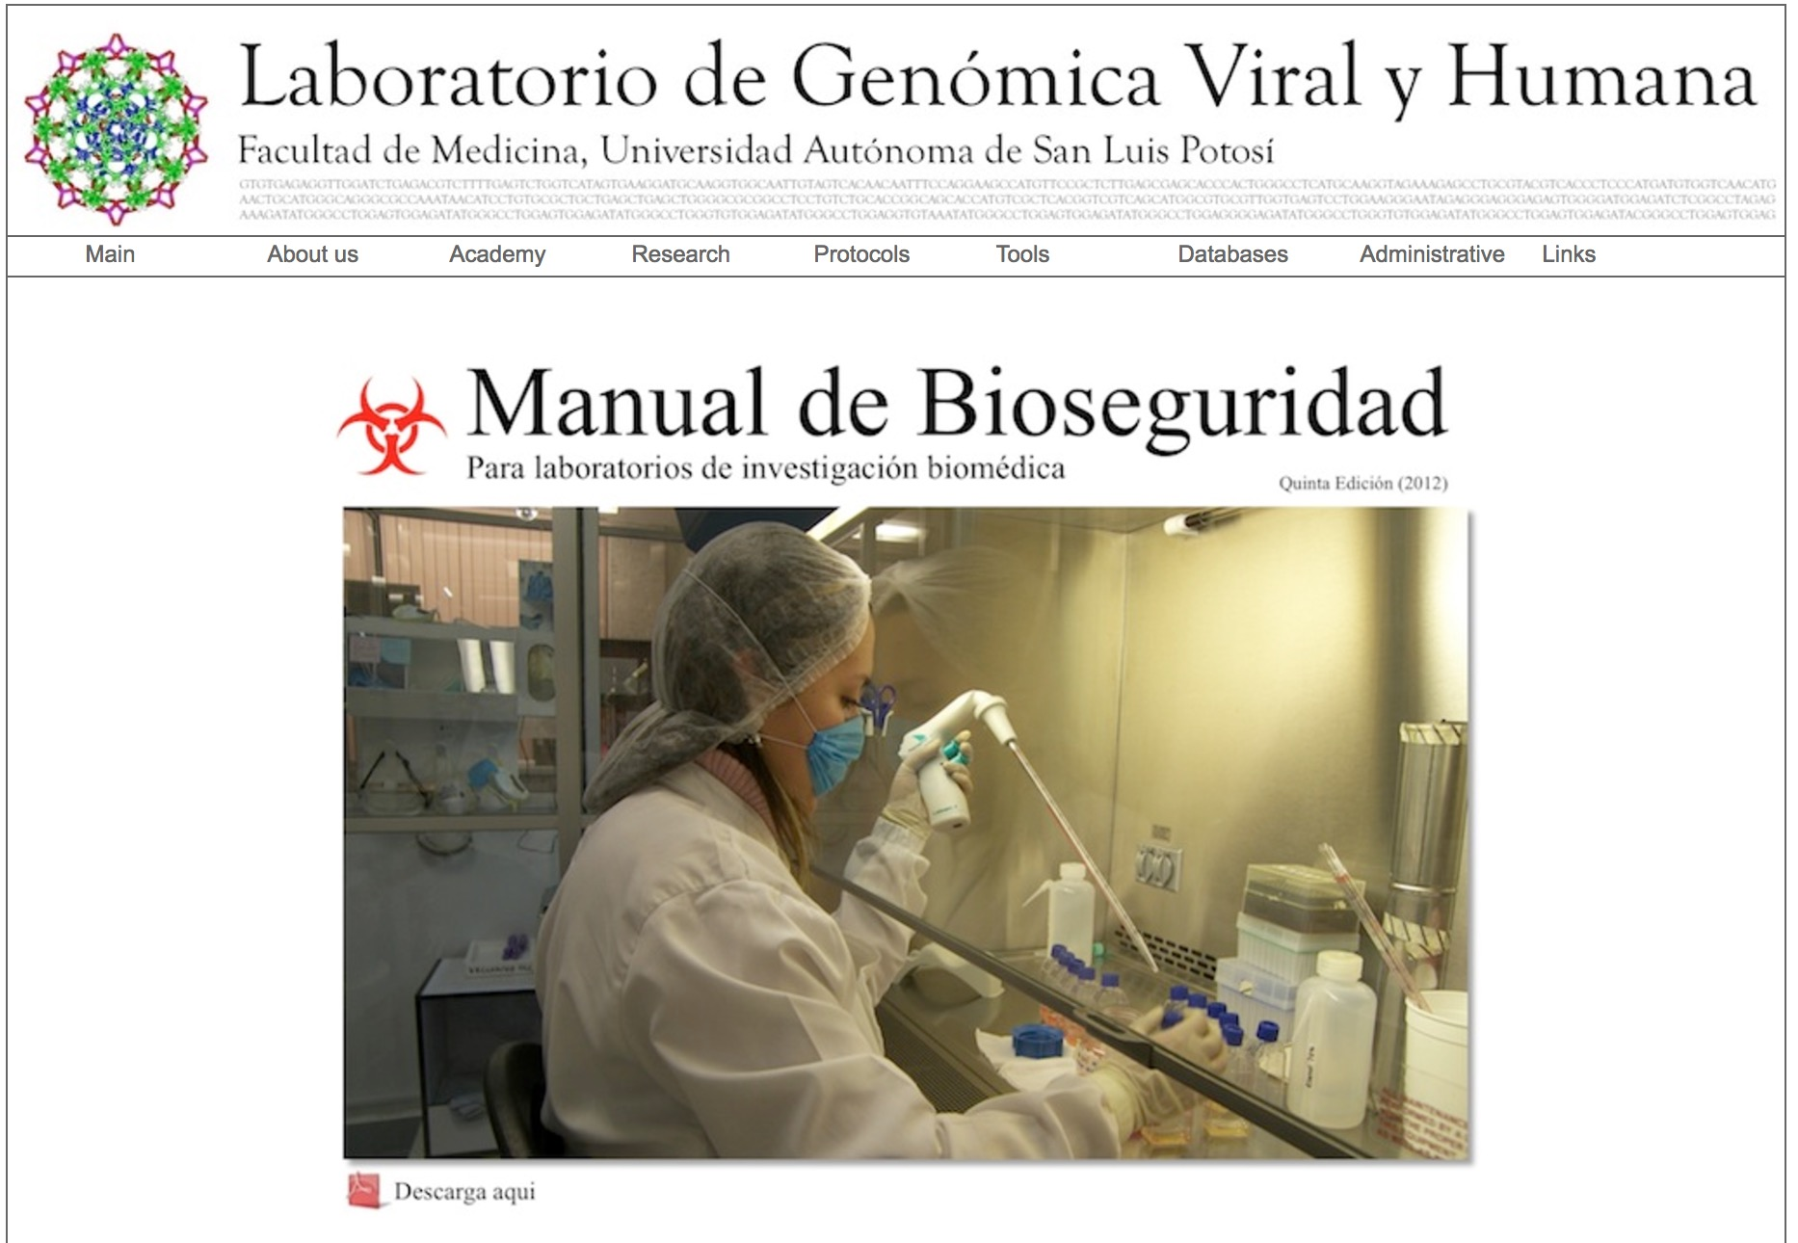
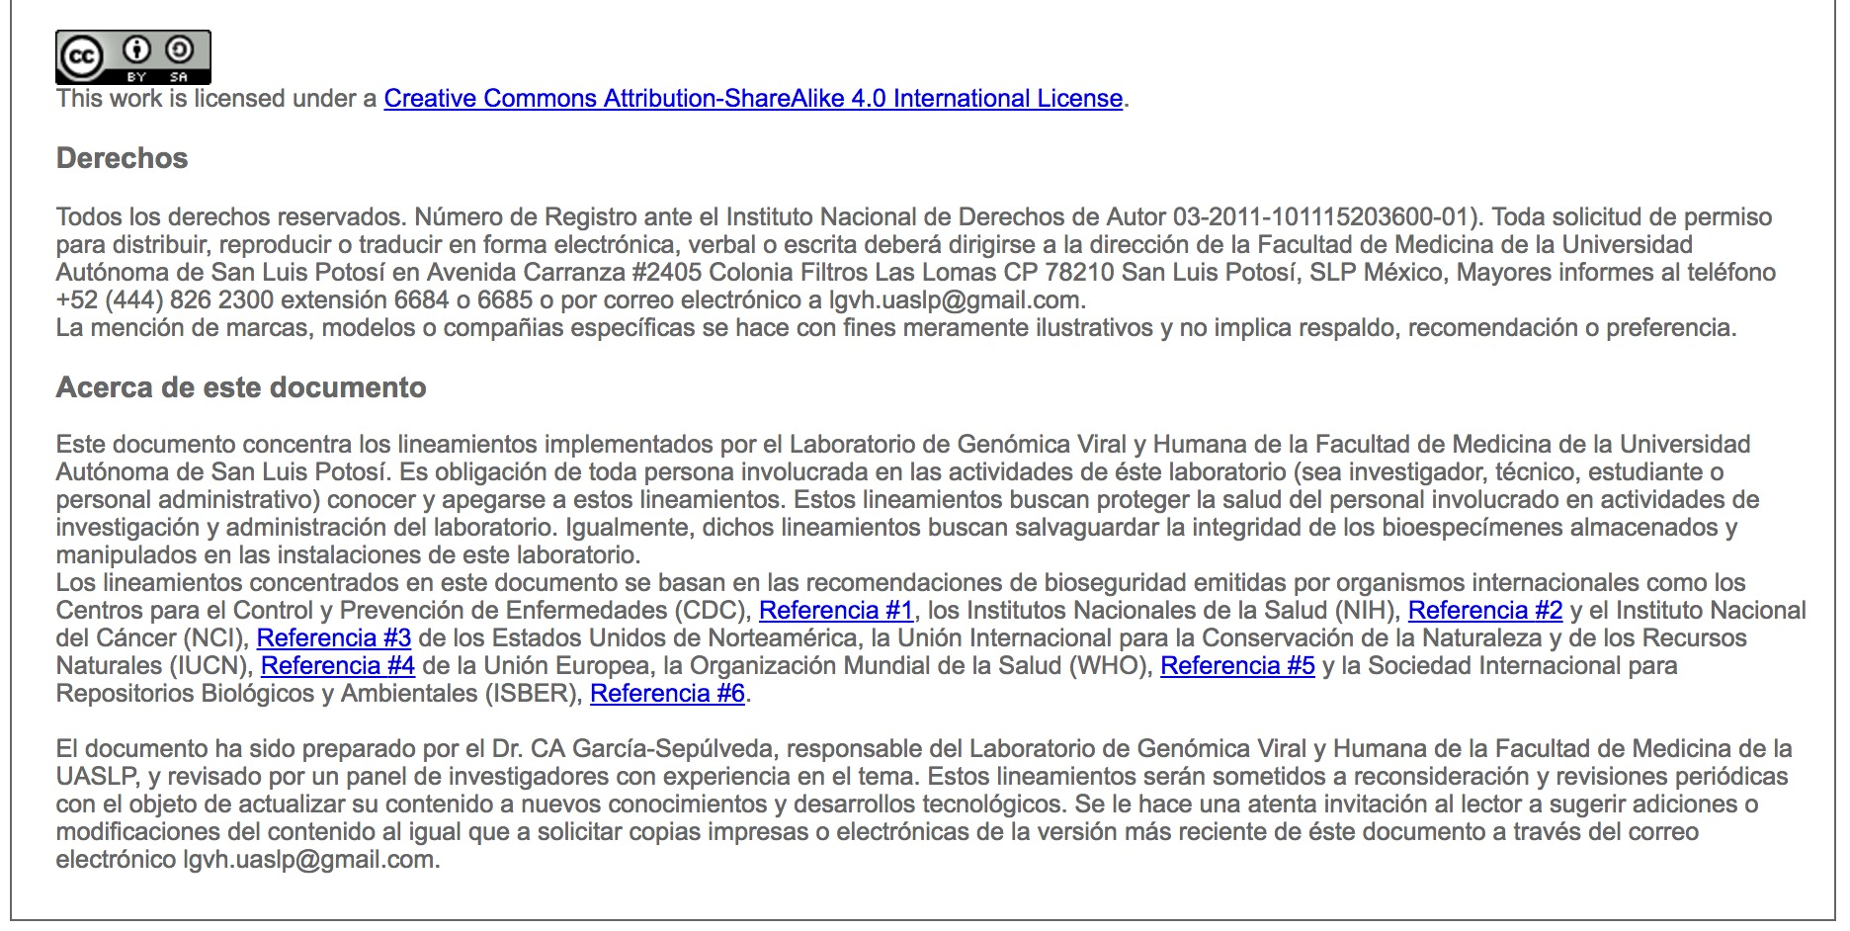
Referencias para el curso
Manual de Bioseguridad para Laboratorios de Investigación Biomédica, 5ta Ed (2012)
Idioma: Español
CA García-Sepúlveda, DE Noyola-Cherpitel, JR Argüello-Astorga
Biosafety in Microbiological and Biomedical Laboratories, 5th Ed (2009)
Idioma: inglés y español
Depto de Salud y Servicio Humanos, Centros para el Control y Prevención de Enfermedades y el Instituto Nacional de la Salud de los EUA
Manual de Bioseguridad en el Laboratorio, 3^{ra} Ed (2005)
Idioma: Cualquiera
Organización Mundial de la Salud y Centros para el Control y Prevención de Enfermedades de los EUA

Slide 13




Lecturas suplementarias

Slide 14
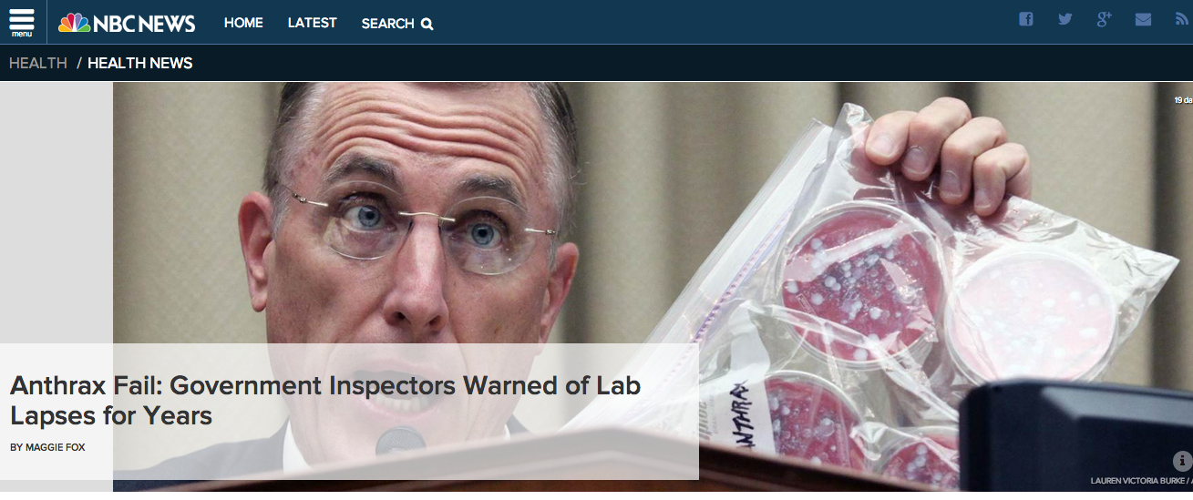
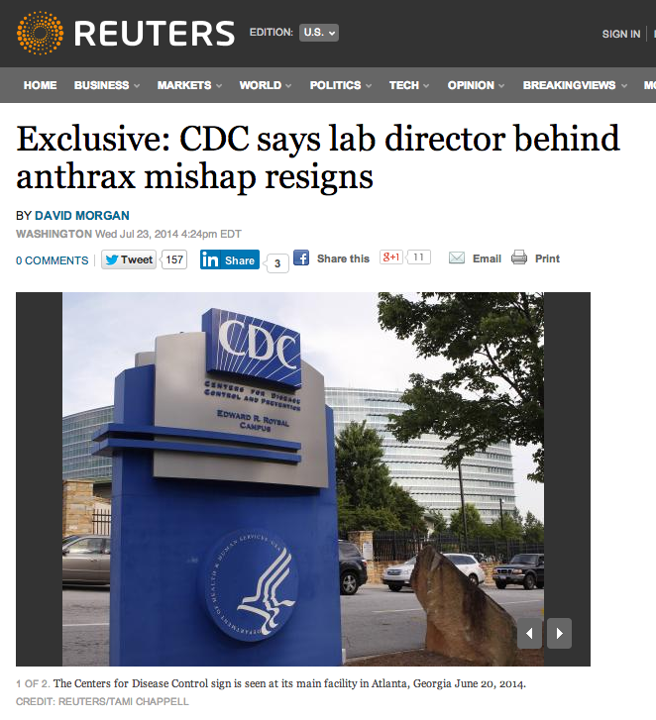
Incidente de ántrax (Junio 5, 2014).
80 investigadores expuestos a esporas viables de ántrax tras liberación accidental.
Laboratorio de tecnología avanzada para la respuesta rápida a bioterrorismo (BRRAT) de la CDC (BSL-3).
Evaluación espectrometría MALDI-TOF de proteínas de ántrax.
Cultivos empleados para producir proteínas reportados negativos tras 24 hrs y transferidos a BSL-2.
Ocho días después se descubre crecimiento inesperado en un cultivo de ántrax.
Se concluyó que los cultivos no fueron exitosamente descontaminados de B. anthraccis antes de enviarlos a BSL-2.
Reporte completo disponible en:
http://www.cdc.gov/about/pdf/lab-safety/Final_Anthrax_Report.pdf

Slide 15
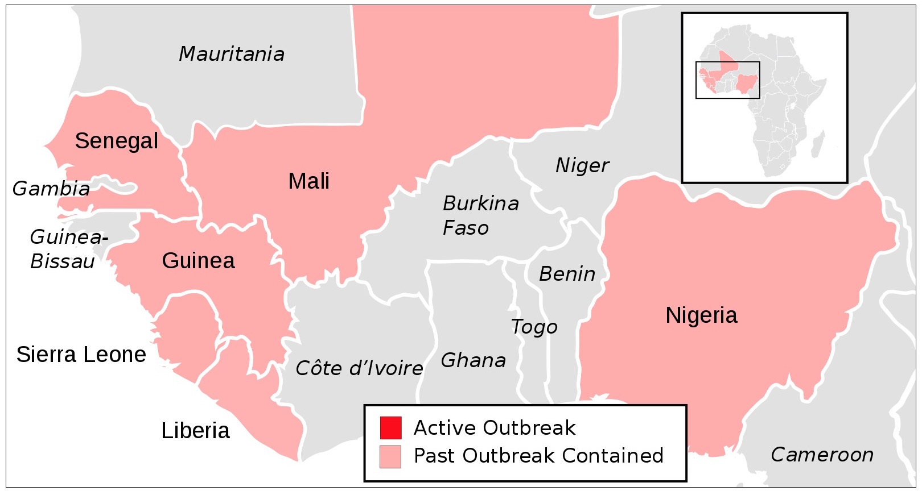
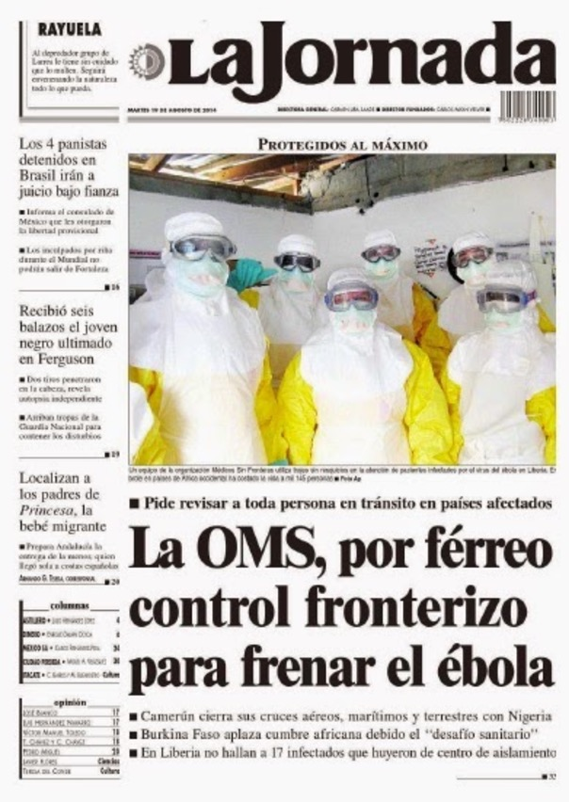

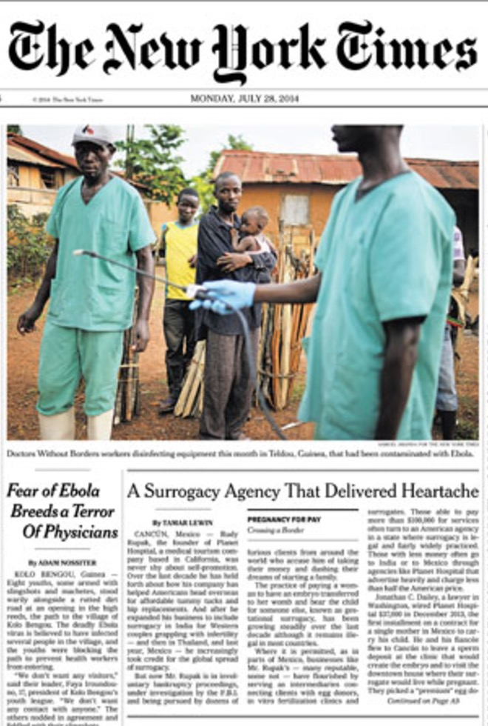
Epidemia de Ebola de África Occidental (2013-2016).
Epidemia más disruptiva registrada por mortalidad e impacto socio-económico en Guinea, Liberia y Sierra Leona.
Mortalidad entre 57% (hospitalizados) y 70%.
Brotes pequeños en Nigeria y Mali.
Casos aislados en Senegal, Reino Unido y Cerdeña.
Casos importados en España y EUA.
Para mayo 2016 la OMS reportaba 28,616 casos y 11,310 muertes con subregistro estimado de 17 a 70%.
En marzo 2016 la OMS declara fin de contingencia internacional.
Llamaradas esporádicas reportadas hasta junio 2016.

Slide 16
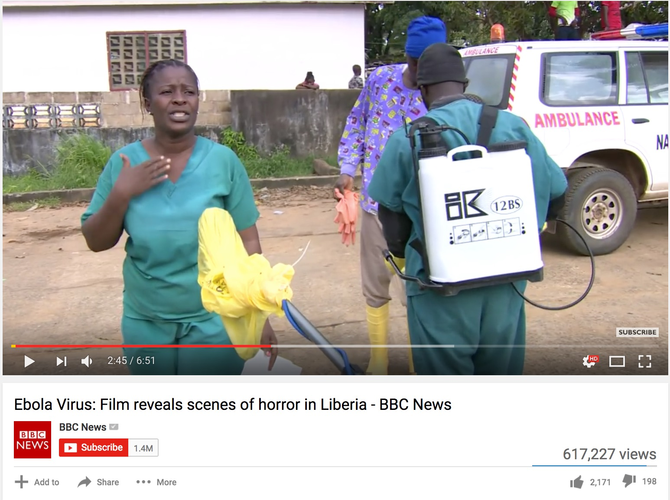
Escenas iniciales de la epidemia.

Slide 17


Definición
Wikipedia define la Bioseguridad como:
“Conjunto de normas y medidas preventivas, destinadas a mantener el control de factores de riesgo laborales procedentes de agentes biológicos… de tal manera que los procedimientos biotecnológicos no atenten contra la seguridad de los trabajadores de la salud, animales, visitantes y el medio ambiente.”
Símbolo de trébol (trefoil) originalmente desarrollado por la compañía química Dow en 1966 y presentado en la revista Science en 1967 como una señal de peligro biológico estandarizada y universal.

Slide 18
Introducción
Los laboratorios de investigación biomédica representan una zona de trabajo con riesgos especiales y únicos para estudiantes, investigadores y personal auxiliar al igual que para la comunidad en que se construyen.
En 1941, se identifica la primer publicación de un estudio describiendo 74 infecciones de laboratorio (LAI) con brucelosis como consecuencia de la “manipulación o inhalación de cultivos o derivados de cultivos de Brucella”.
Para 1976, 3,941 casos ocupacionales de brucelosis, tifoidea, tularemia, tuberculosis, hepatitis y encefalitis equina venezolana habían sido documentado en los EUA. La exposición a aerosoles infecciosos fue considerada la via de transmisión más probable para > 80%.
En 1974 la incidencia de hepatitis entre personal de laboratorio era 7x superior a la de la población general, la de tuberculosis 5x superior.
En 1979, se había llegado a la conclusión de que “se cuenta con el conocimiento, las técnicas y los equipos para prevenir la mayoría de las infecciones de laboratorio”.

Slide 19
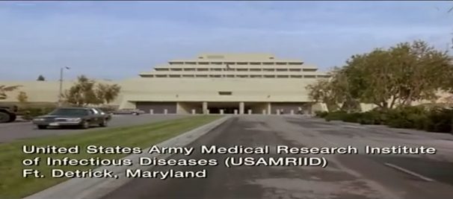
Introducción
Antes de la pandemia de HIV/SIDA, las prácticas de laboratorio ya establecidas permitían la manipulación segura de muestras de sangre.
Tras asociar a HIV con SIDA estas prácticas se consolidaron en lo que actualmente conocemos como PRECAUCIONES UNIVERSALES.
Para 1980 se crea el código de NIVELES Y GRUPOS DE BIOSEGURIDAD (Biosafety Level and Groups) para clasificar a los agentes biológicos, a las prácticas de laboratorio y la infraestructura de laboratorio en cuatro niveles.
Nivel de Bioseguridad
BSL1 (Laboratorio básico)
BSL2 (Laboratorio básico)
BSL3 (Laboratorio de contención)
BSL4 (Laboratorio de máxima contención)

Slide 20
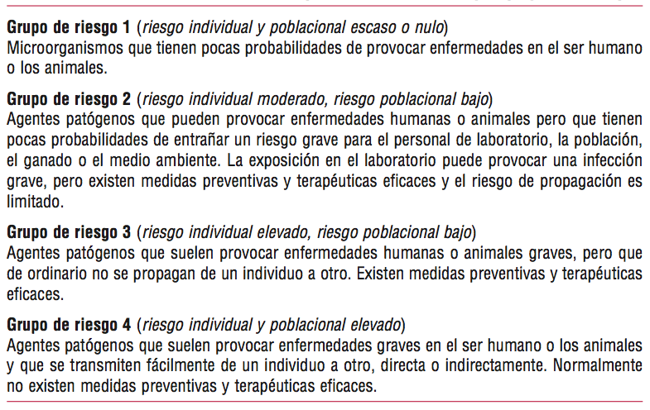
Grupos de Riesgo
Clasificación de los microorganismos infecciosos por grupos de riesgo

Slide 21
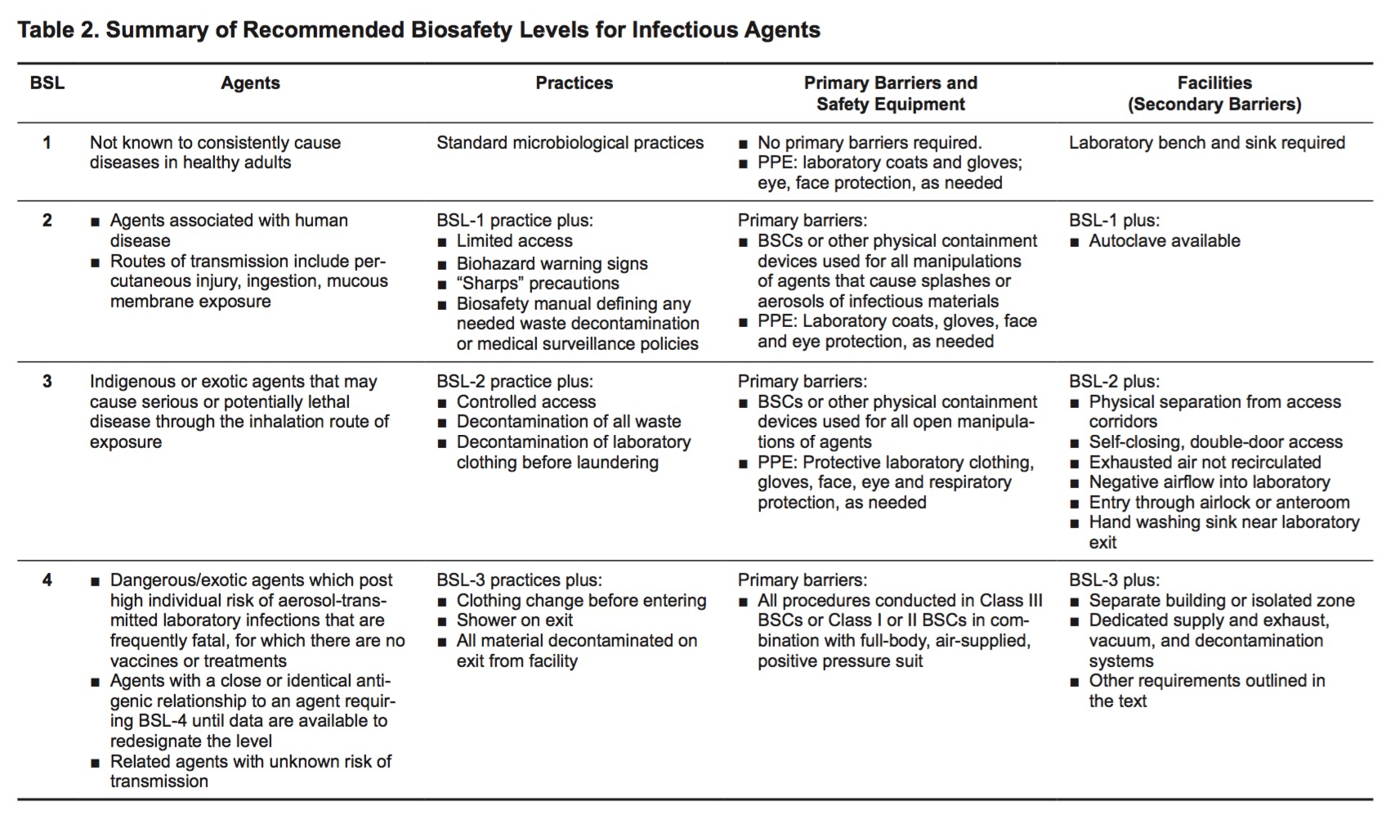
Grupos de Riesgo
Recomendaciones para el manejo de agentes biológicos de acuerdo a grupo de riesgo.

Slide 22
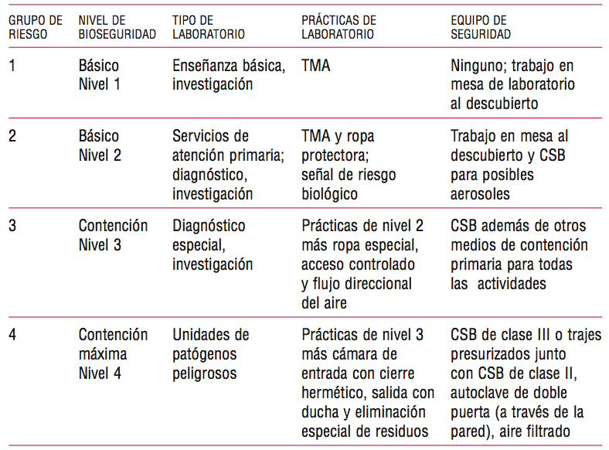
Niveles de bioseguridad
Relación de los grupos de riesgo con los niveles de bioseguridad, las prácticas y el equipo
TMA: técnicas microbiológicas apropiadas. CSB: Gabinete o Cabina de Seguridad Biológica.

Slide 23
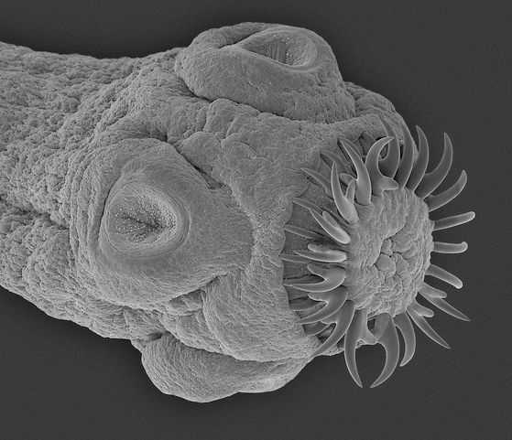
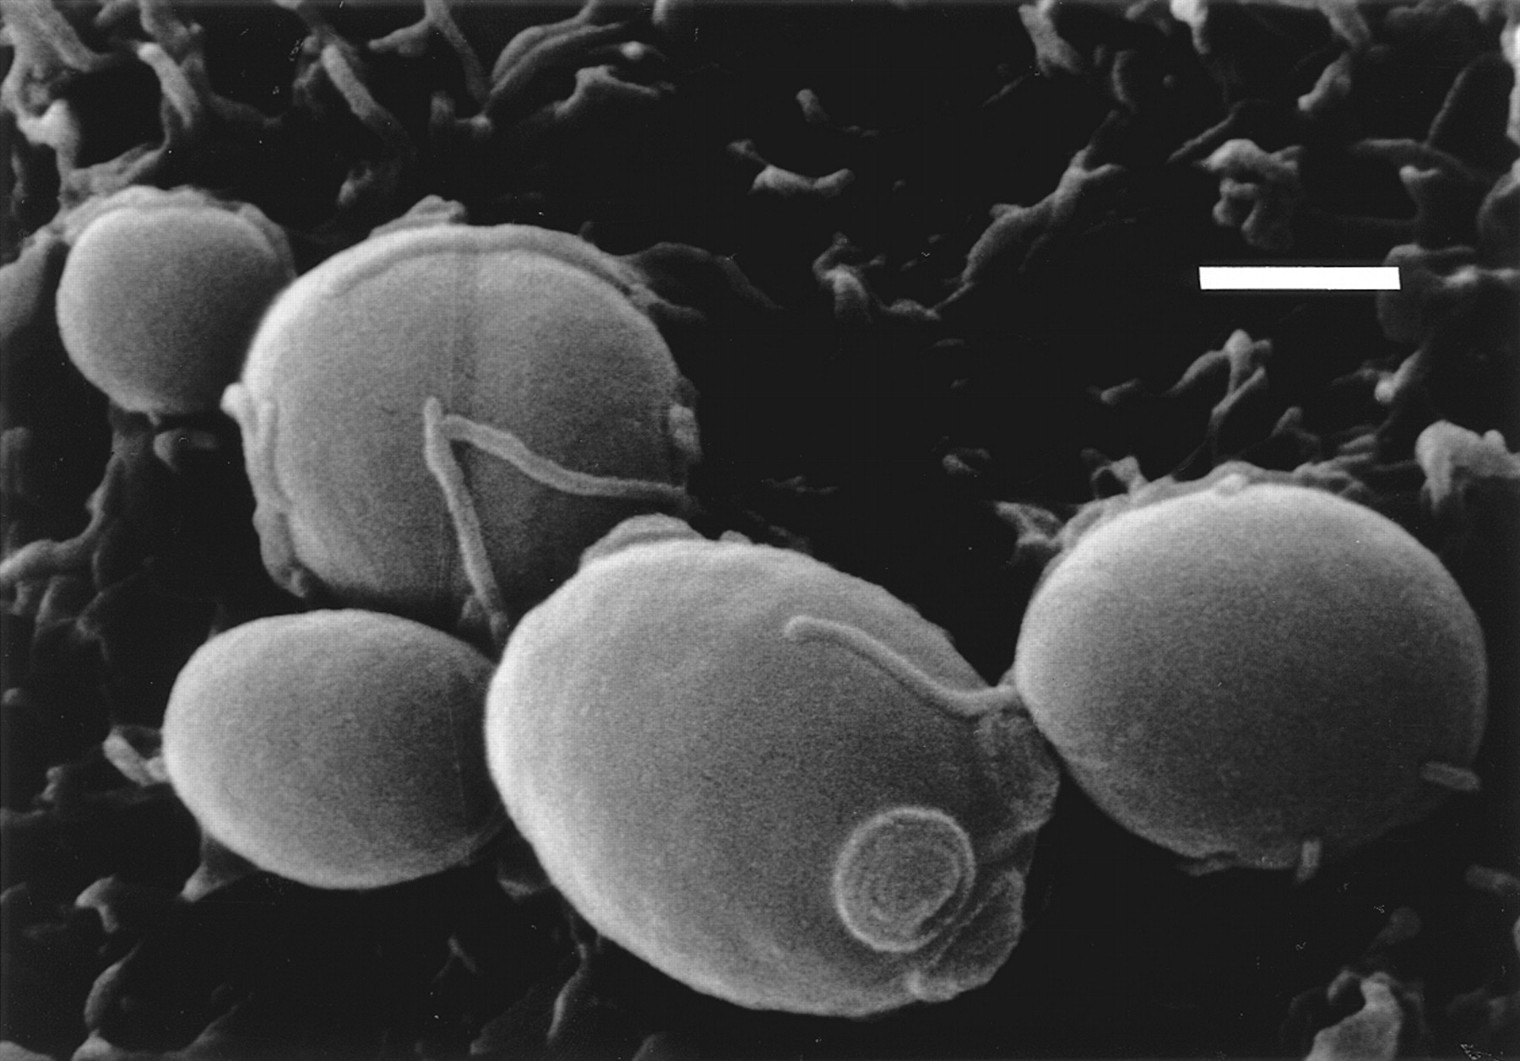
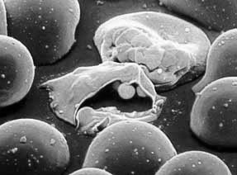
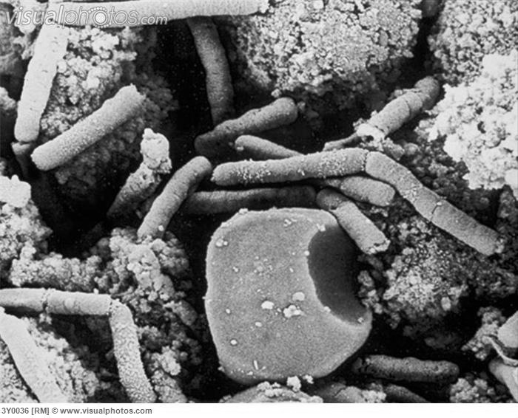
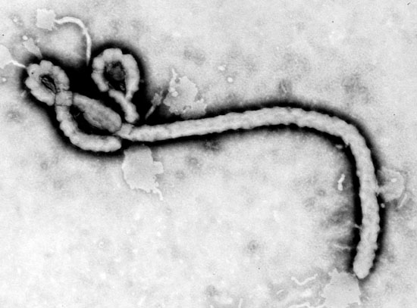
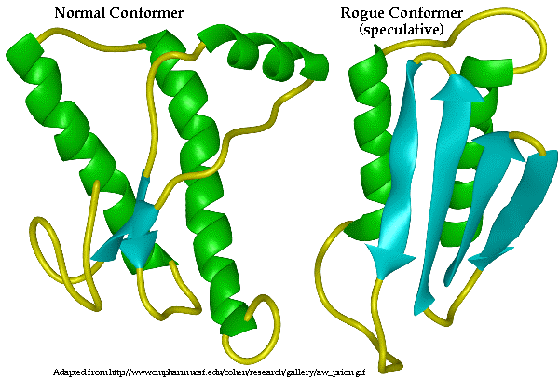
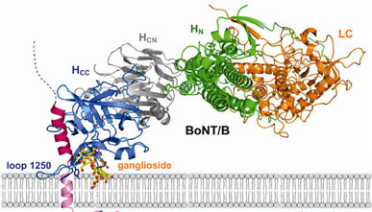
Agente biológico
Antes incluía a todas las formas de vida microscópicas, actualmente hace referencia a cualquier molécula o conjunto de moléculas biológicas auto-replicantes.
Metazoo
Hongo
Protozoo
Bacteria
Virus
Proteína replicante (Prion)
Toxina

Slide 24
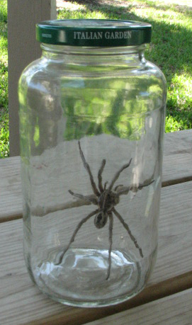
Concepto de contención
Procedimientos implementados para reducir o eliminar la exposición de quienes trabajan en laboratorios u otras personas, y del medio ambiente externo, a agentes potencialmente peligrosos. Existen 3 elementos de contención: prácticas y técnicas de laboratorio, equipos de seguridad y el diseño de la instalación.
PRACTICAS: No tocar la araña.
EQUIPO: Usar pinzas para manipular araña en frasco.
DISEÑO: Utilizar frasco a prueba de arañas.

Slide 25
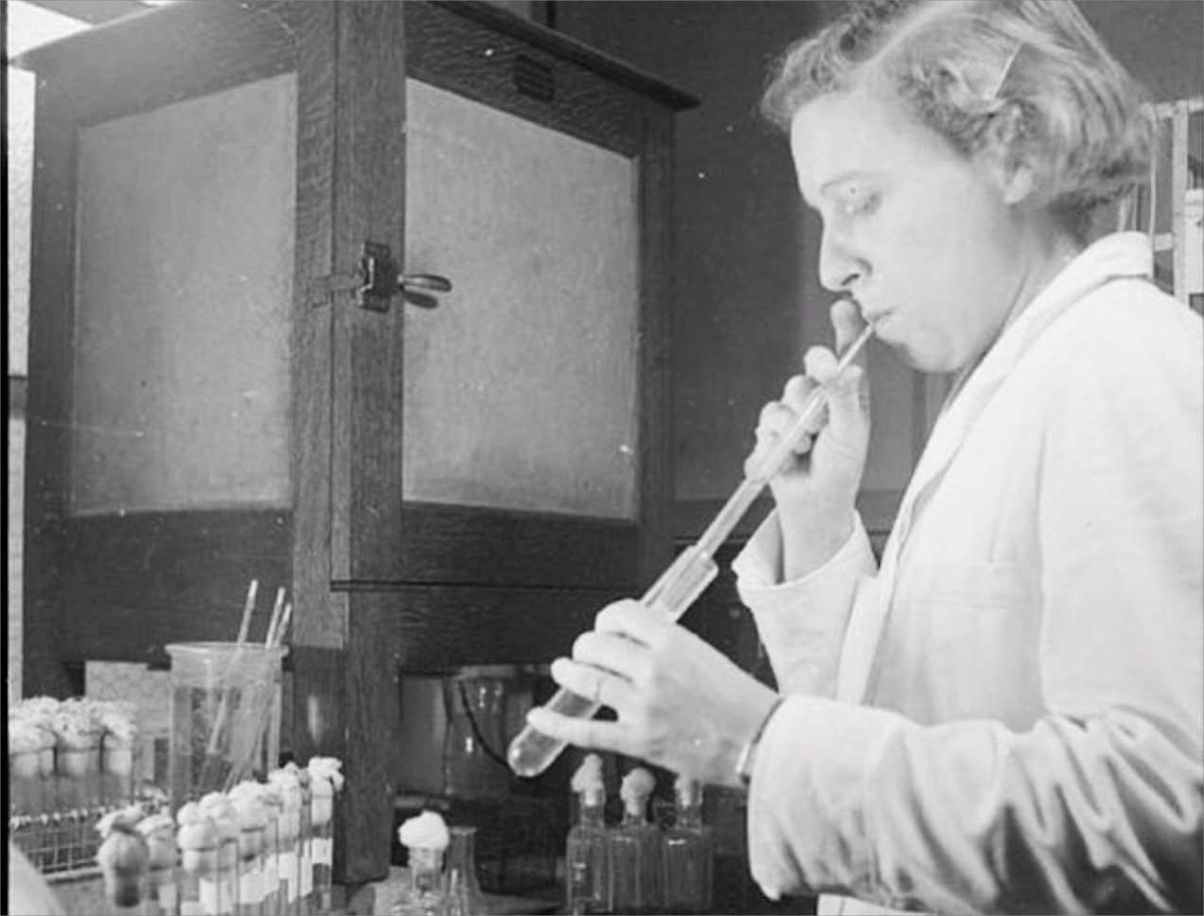
Disciplina (prácticas microbiológicas)
El elemento más importante de la contención es el apego estricto a disciplina microbiológica estándar.
Las personas que trabajan con agentes infecciosos deben conocer los riesgos potenciales, estar capacitados y SER EXPERTOS en la manipulación del agente específico o potencial.

Slide 26
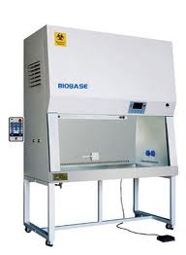
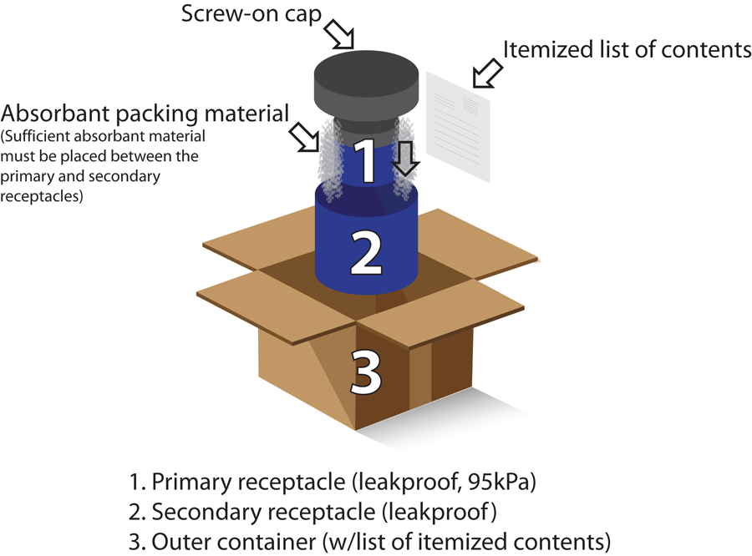
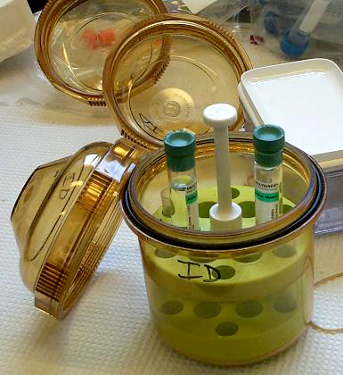
Barreras primarias (contención primaria)
Incluye a equipos como gabinetes de seguridad biológica (GSB), viales o recipientes, tapas para aerosoles de cubetas de centrifugas y al equipo de protección personal… destinados a minimizar la exposición al agente biológico.

Slide 27
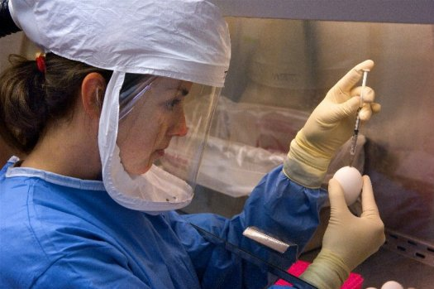
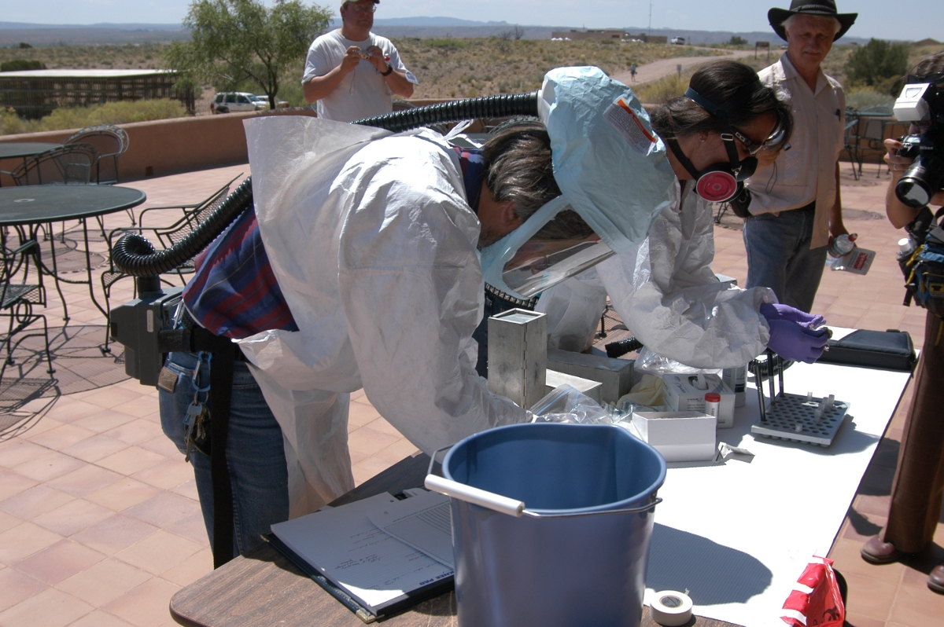
Equipo de protección personal (EPP)
Corresponde a una barrera primaria. Incluye a guantes, delantales, coveralls (overalls), botas, respiradores, máscaras faciales, anteojos de seguridad, caretas, PAPRs, SCBAs, etc. Complementan protección de equipos (GSB).
NOTA: En algunas situaciones el EPP se convierte en la única barrera primaria (trabajo de campo con roedores infectados por hantavirus y ausencia de GSB).

Slide 28
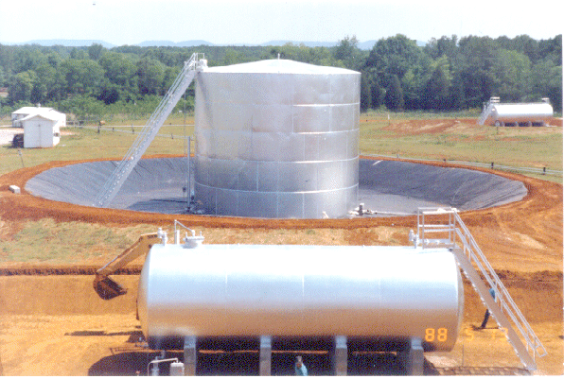
Contención secundaria
El diseño arquitectónico e ingenieril del
laboratorio que protege al medio ambiente
del agente.
Contención primaria
Contención secundaria

Slide 29
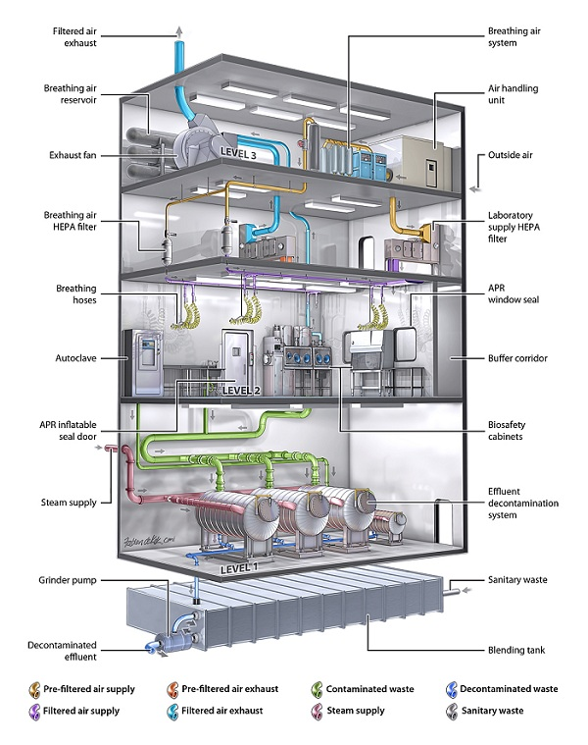
Contención primaria
Contención secundaria
El diseño arquitectónico e ingenieril del
laboratorio que protege al medio ambiente
del agente.
-Unidad manejadora de aire (UMA).
-Lavamanos
-Autoclaves
-Unidad de manejo de efluvios (UME).
Contención secundaria

Slide 30
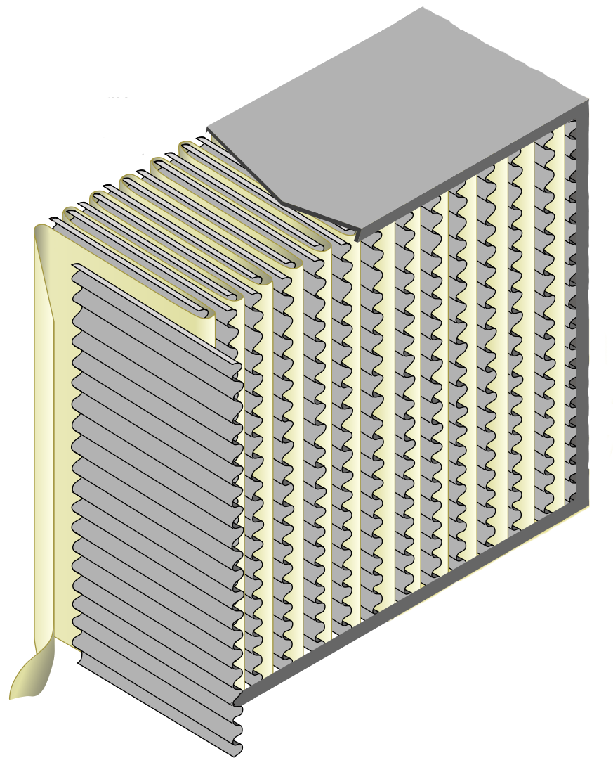
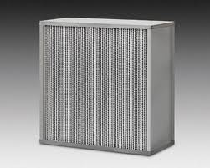
Contención secundaria (Filtros HEPA)
Filtros HEPA (High efficiency particulate air filter).
Diseñados en 1959 para proyecto Manhattan (retener partículas contaminantes radioactivas).
Actualmente con múltiples aplicaciones biomédicas, aeronáuticas y electrónica.
Capturan el 99.97% de las partículas de 0.3 µm de tamaño.
Tejido de fibras de fibra de vidrio de entre 0.5 a 2 µm.
Partículas de 0.21 µM suelen penetrar mas (most penetrating particle size , MPPS).
Estos filtros no eliminan solventes, olores, vapores ni flatulencias.

Slide 31
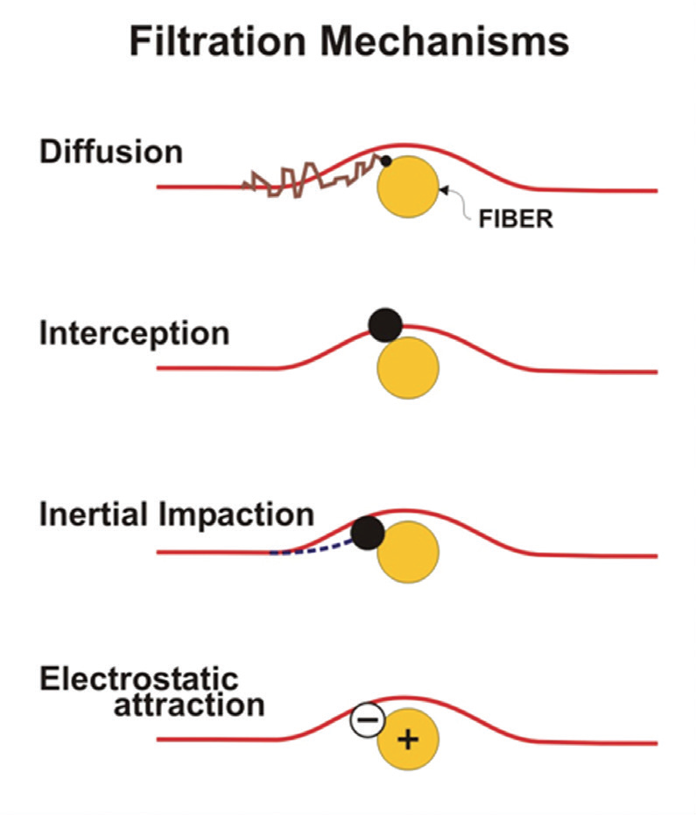
Contención secundaria (Filtros HEPA)
Espacios de entramado > 0.3 µm, no es capaz de atrapar partículas como lo hacen los filtros de membrana sino a través de distintos mecanismos.
Difusión
Partículas < 0.1 µm sufre colisiones con moléculas de gas y terminan adheridas a fibra (movimiento Browniano).
Intercepción
Partículas de > 0.4 µm empujadas por aire se aproximan a menos de un radio de la fibra y se adhieren a ella.
Impacto inercial
Partículas de > 0.4 µm no pueden ser arrastradas por flujo de aire laminar superficial y se adhieren a ella (colisión directa).
Atracción electrostática
Diferencia de potencial eléctrico y carga hace a mas eficientes a los mecanismos anteriores.

Slide 32
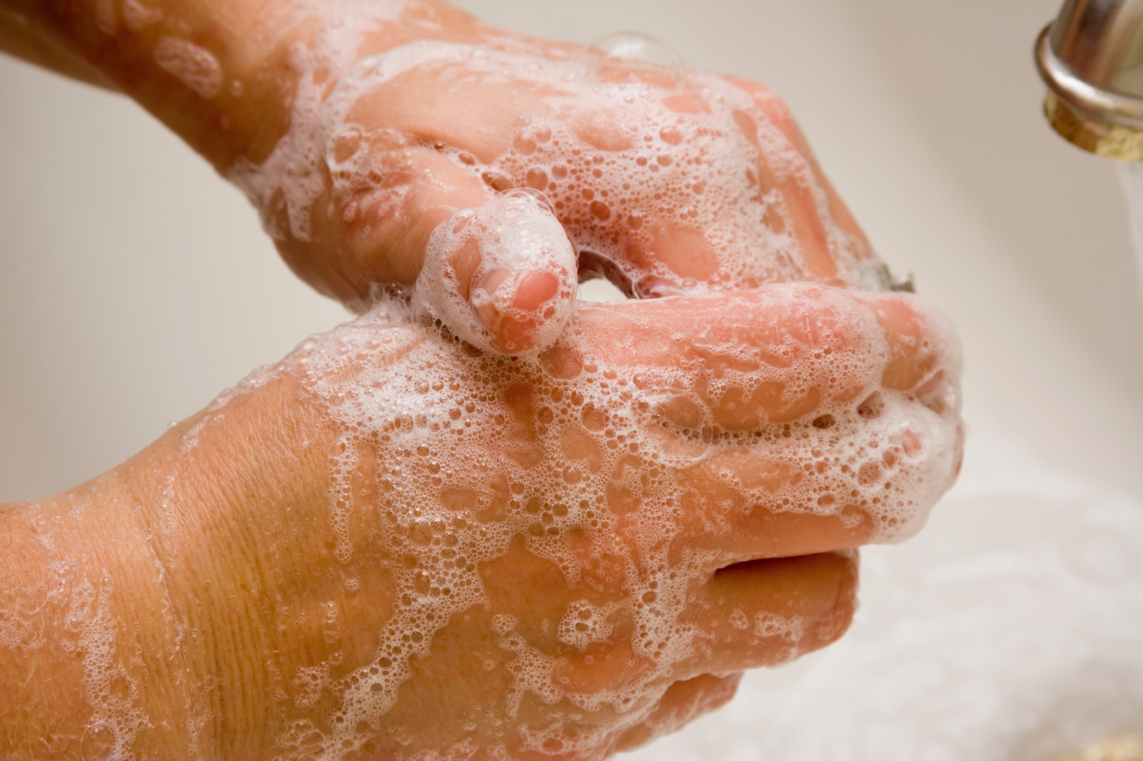
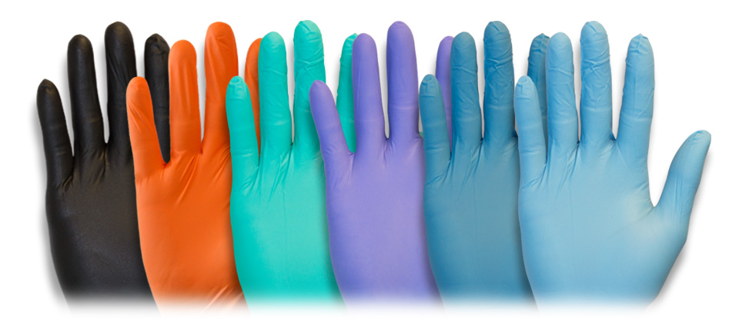
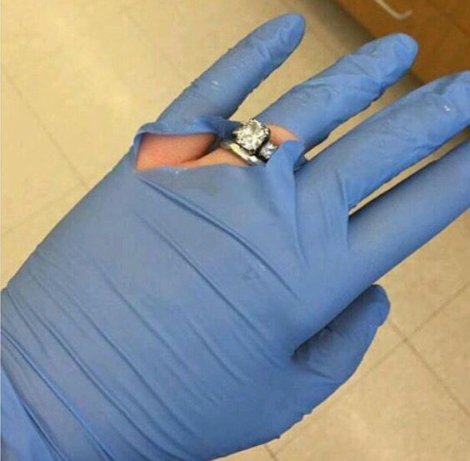
Precauciones universales
Definidas por los CDCs como lineamientos para prevenir la transmisión del HIV, HBV, HCV y de otros patógenos transmitidos por sangre.
Originalmente diseñados para hospitales y personal médico, gradualmente incorporados a otros escenarios (investigación).
Premisa de que todo espécimen biológico se encuentra contaminado por patógenos infecciosos.
Lavado de manos, al comenzar y terminar el trabajo y periódicamente durante el mismo (c/30 min).
Uso de guantes para manipular especímenes, aparatos, cristalería, plásticos, instrumentos, etc.
Guantes deben cubrir empuñadura de manga de bata y no se debe utilizar joyería debajo de guantes.

Slide 33

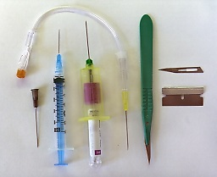
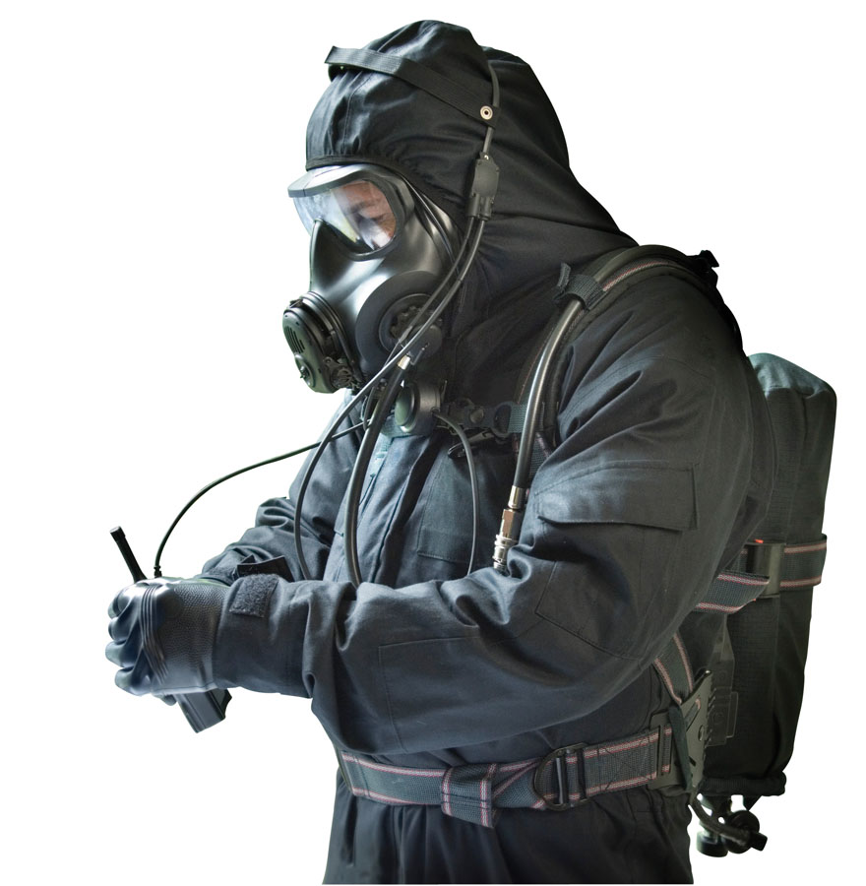
Precauciones universales
La bata deberá completamente abotonada hasta el cuello mientras se realicen procedimientos de riesgo.
Extremar las precauciones frente a punzo-cortantes, recomendando eliminar su uso por completo.
Jamás tapar las agujas de jeringas empleadas para la recolección o manipulación de muestras clínicas y bioespecímenes.
Todos los procedimientos que conlleven el riesgo de generar aerosoles o salpicaduras deberán realizarse en gabinetes de seguridad biológica.
Aquellos procedimientos que no puedan realizarse dentro de GSB deberán ser realizados con el EPP correspondiente (P. Ej., el uso de respiradores PAPRs o SCBA).

Slide 34
Precauciones universales
Documentar cualquier incidente en el que líquidos biológicos o sustancias químicas entren en contacto con la piel desprotegida.
Implementar un programa de evaluación y seguimiento médico.

Slide 35
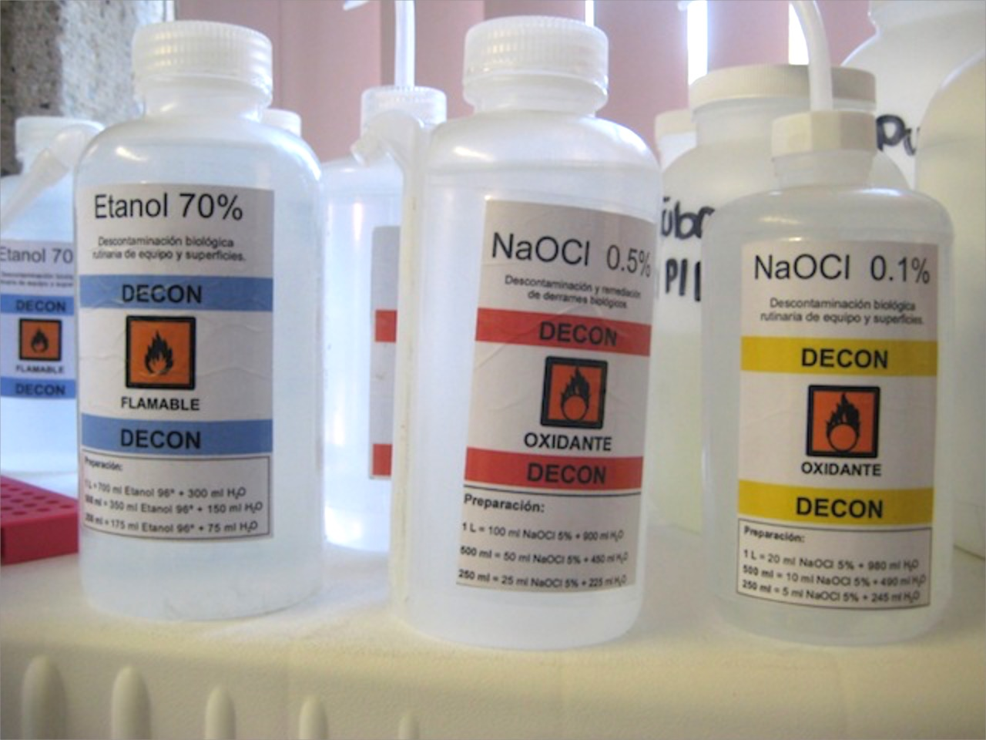
Precauciones universales
Estrictamente prohibido pipetear con la boca cualquier tipo de sustancia dentro de laboratorios de cualquier nivel de bioseguridad.
Se deberá evitar introducir material personal (libros, revistas, fotocopias, laptops, plumas, iPods, celulares, etc) al las áreas de trabajo del laboratorio
Descontaminar material reutilizable o no con solución de hipoclorito de sodio (NaOCl) al 0.5 - 0.1 % durante 10 a 15 minutos.
Esterilizar material en autoclave antes de colocar en bolsas rojas de desechos biológico infecciosos.
Esto aplica también para todos los líquidos (medios de cultivo, sobrenadantes, suero sanguíneo, etc.), materiales y consumibles plásticos que deban ser eliminados o desechados por el laboratorio.

Slide 36
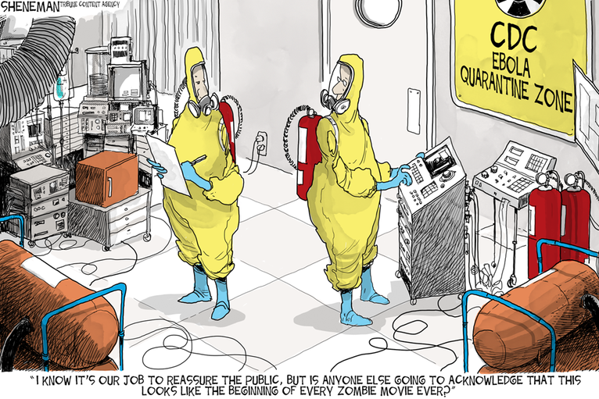
Coffee break!
“I know it’s only our job… but don’t you feel like the very beginning of the worst ever zombie movie?”

